Slide 1
Курсовой проект
Реализация программы, моделирующей игру
«Шестнадцать солдат»
Министерство образования Республики Беларусь
Оршанский колледж учреждения образования
«Витебский государственный университет имени П.М. Машерова»
5-04-0612-02 Разработка и сопровождение программного обеспечения
информационных систем
Подготовила: учащаяся Оршанского колледжа ВГУ имени П.М.Машерова
учебной группы 2ПОИС24
Макулькина Ксения Дмитриевна
Руководитель курсового проектирования: Юржиц Светлана Леонидовна
Орша, 2026

Slide 2
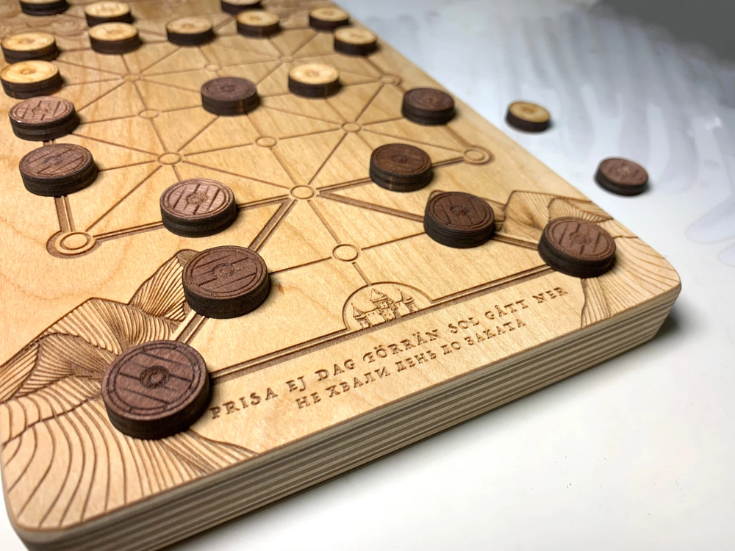
Логическая игра «Шестнадцать солдат»
«Шестнадцать солдат» (также известная как Шоло Гути) – это традиционная стратегическая настольная игра для двух игроков. Цель игры – уничтожить или заблокировать все фишки противника, перемещая свои 16 «солдат» по линиям игрового поля.

Slide 3
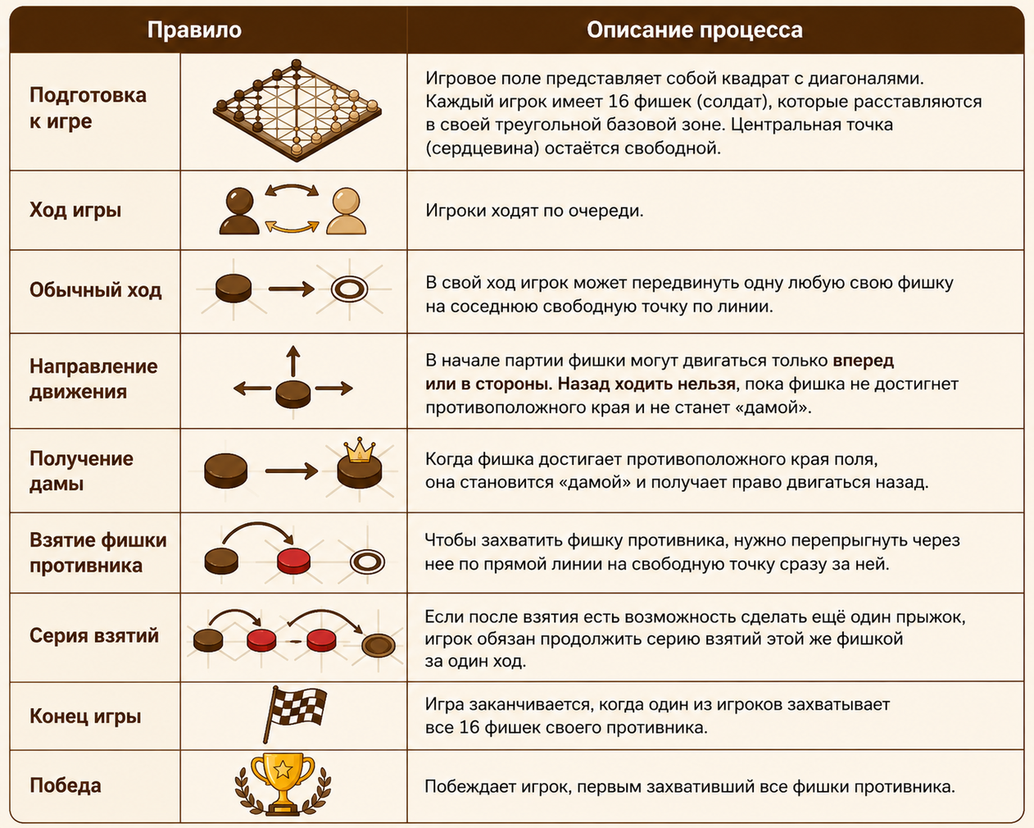
Правила игры «Шестнадцать солдат»

Slide 4
Актуальность темы курсового проекта
Актуальность разработки обусловлена нестандартной геометрией доски игры «Шестнадцать солдат», что исключает применение типовых решений и требует создания оригинальных математических моделей и алгоритмов (в частности, для правила обязательного взятия),в отличие от существующих программ, которые ограничиваются отображением доски и ручным перемещением фишек, не реализуя полную игровую логику с контролем правил и автоматической проверкой допустимости ходов.

Slide 5
Цель курсового проекта
Цель курсового проектирования – закрепление и систематизация теоретических
знаний и практических навыков, полученных при изучении дисциплины «Основы алгоритмизации и программирования», развитие умений самостоятельно решать поставленные задачи, а также создание программного продукта, моделирующего настольную логико-стратегическую игру «Шестнадцать солдат», предназначенного для автоматизации игрового процесса на специальном графовом поле, контроля корректности перемещения фигур игроков в соответствии с правилами и обеспечения удобного интерактивного взаимодействия пользователей с программой.

Slide 6
Задачи курсового проектирования
Анализ: изучить правила игры, алгоритмы нестандартного поля и существующие аналоги.
Проектирование: построить математическую модель (граф связей) и спроектировать структуру классов.
Разработка интерфейса: создать визуальное оформление доски, фигур и панелей состояния.
Реализация логики: написать код для проверки ходов, расчета взятий и определения финала партии.
Тестирование: провести отладку и верификацию основных игровых сценариев.

Slide 7
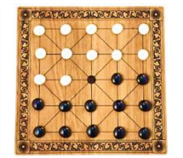
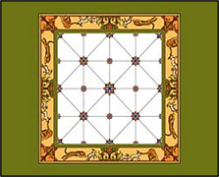
Анализ существующих аналогов
Игра «Баг-Чал» – это непальская асимметричная стратегия на поле 5x5, где один игрок управляет 4 «тиграми», а второй – 20 «козлами».
Особенности: игровой процесс делится на две фазы (выставление козлов на доску, а затем перемещение всех фигур), при этом тигры побеждают при съедании 5 козлов прыжком, а козлы – при полной блокировке тигров. Преимущества: уникальный игровой опыт за счет разных стилей игры для сторон и высокая плотность фигур, держащая в напряжении.
Недостатки: сильный дисбаланс сил в зависимости от опыта игроков, монотонность первой фазы для козлов и критичность любой ошибки.
Игра «Алькерк» – это древняя логическая
стратегия на поле 5х5, где игроки перемещают
по 12 фишек по узлам сетки.
Особенности: пошаговый ход на соседнюю пустую вершину и взятие фигуры противника прыжком через нее.
Преимущества: простые правила, высокая динамика и отсутствие случайных факторов, что упрощает разработку программы.
Недостатки: преимущество первого хода, частые ничьи и пассивность игры (игрокам невыгодно атаковать первыми).

Slide 8
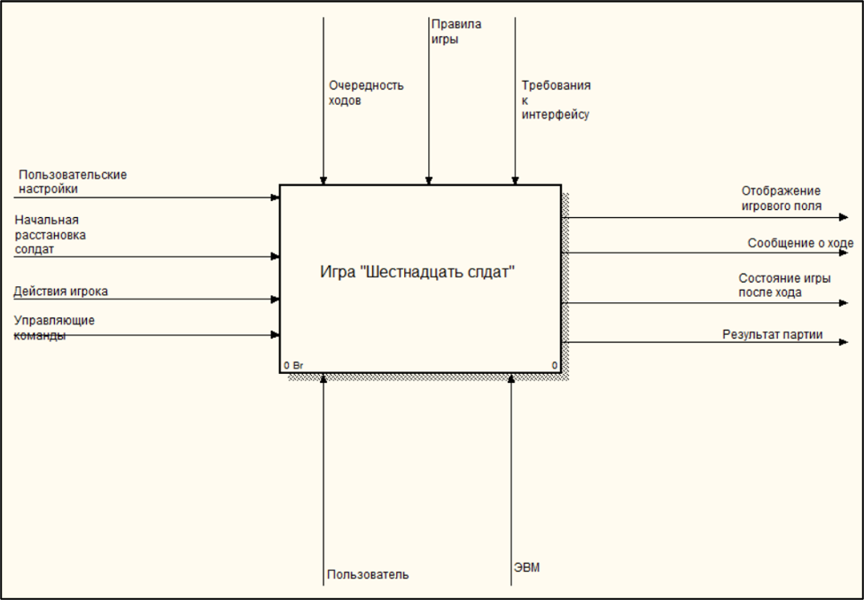
Проектирование
Диаграмма IDEF0, уровень А0

Slide 9
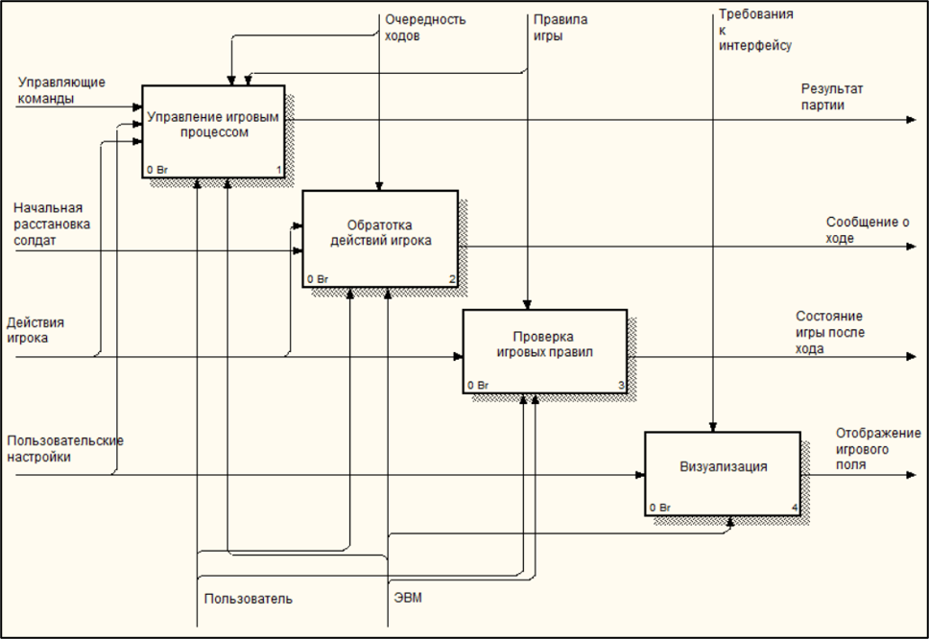
Проектирование
Диаграмма IDEF0, уровень А1

Slide 10
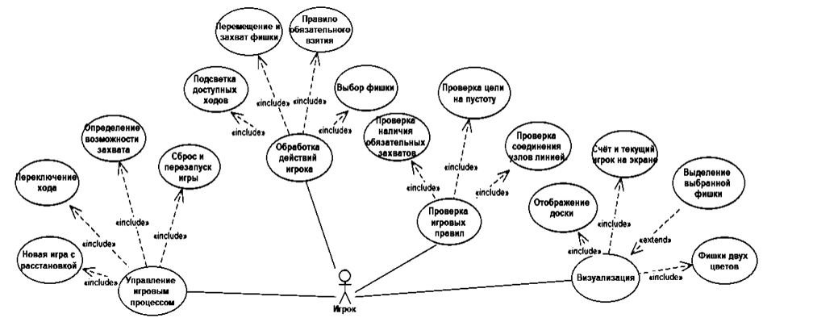
Проектирование
Use case

Slide 11
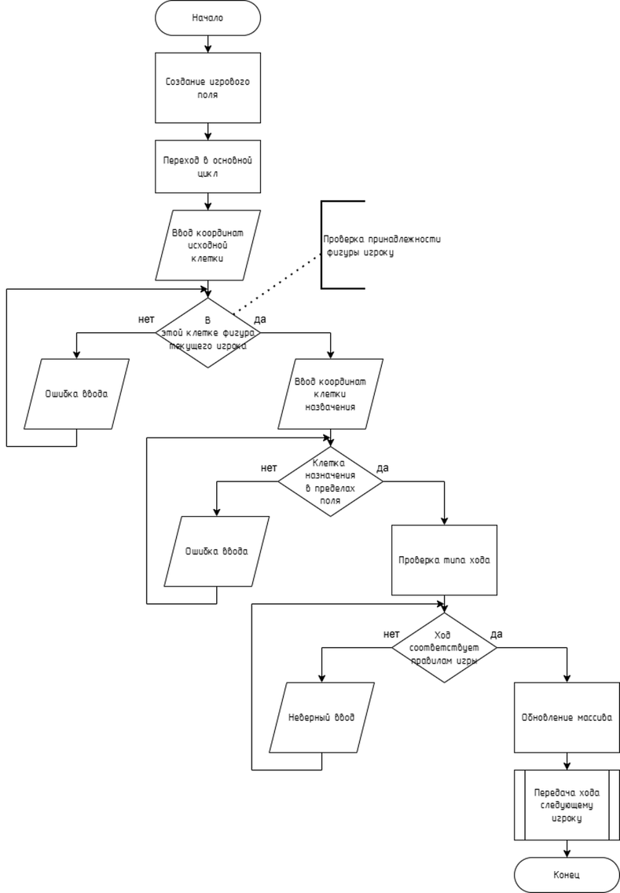
Проектирование
Алгоритм выполнения хода
Блок-схема – это графический способ описания алгоритма, при котором отдельные операции или этапы процесса изображаются в виде геометрических фигур (блоков), а последовательность их выполнения – стрелками, соединяющими эти блоки.
Словесный алгоритм
Игрок кликает по узлу — программа проверяет, принадлежит ли фигура в этом узле текущему игроку. Если нет — выводит сообщение об ошибке.
При выборе своей фигуры она подсвечивается, и программа ожидает клика по целевому узлу.
При клике по целевому узлу проверяются три условия: узел существует, соединён линией с исходным и свободен. Если хотя бы одно не выполнено — ход отклоняется.
Программа определяет тип хода: если целевой узел соседний — выполняется обычное перемещение; если через один узел — выполняется прыжок (взятие), при этом фигура противника удаляется с доски.
Перед любым ходом программа проверяет наличие обязательных взятий (правило Huff) — если они есть, обычные ходы блокируются.
После успешного хода обновляется состояние доски, пересчитывается счёт и проверяется условие победы (потеря всех фигур одним из игроков).
Если игра не завершена, ход передаётся другому игроку, поле перерисовывается, и цикл повторяется. При возможности множественного захвата программа не передаёт ход, пока игрок не завершит серию взятий.

Slide 12
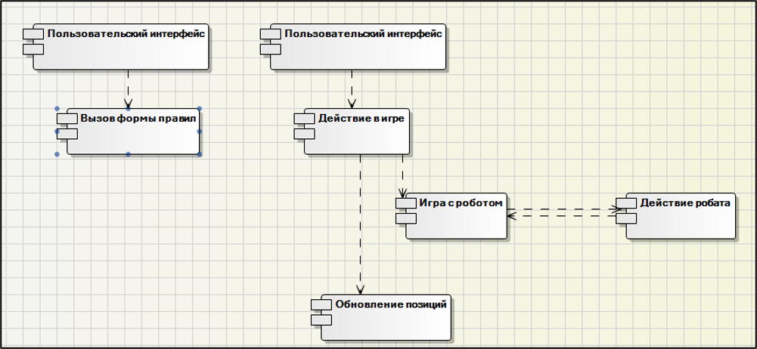
Разработка
Диаграмма компонентов
Она отражает внутреннюю структуру игры «Шестнадцать солдат» и взаимодействие её основных программных модулей. Пользователь взаимодействует с игрой через графический интерфейс формы (Form1), который передает команды и клики мыши по панели игрового поля (Panel) в модуль обработки игровых событий. Полученные координаты и действия обрабатываются модулем игровой логики, который проверяет их на соответствие правилам игры (валидация ходов и взятий), после чего они фиксируются в модуле форматирования лога и мгновенно выводятся на экран в текстовом поле RichTextBox.

Slide 13
Тестирование
Вид теста | Функциональное тестирование
Что тестируем | Инициализация игрового поля и стартовая расстановка фигур (метод NewGame).
Зачем тестируется | Убедиться, что математическая модель доски (37 узлов) построена верно, координаты заданы без ошибок, а на поле создано ровно по 16 зеленых и красных фигур в строго определенных правилами позициях.
Выходные данные | Массив nodes (37 узлов), матрица adjacencyMatrix, динамический список pieces (32 объекта).
Настройка тестового окружения | Тест выполняется на компьютере со следующими характеристиками: процессор 11th Gen Intel(R) Core (TM) i7-1165G7 @ 2.80GHz, 4 ядра и 8 потоков, базовая частота 2.80 ГГц; ОЗУ 8 Гб; HDD 1 Тб; видеокарта NVIDIA GeForce MX350; дисплей 1920*1080; Windows 11;
Шаги теста | Запустить игру (автоматически вызывается NewGame()). Проверить размер коллекции pieces через окно отладчика. Проверить текущее значение переменной ходов currentPlayer. Визуально оценить состояние элементов интерфейса на форме.
Ожидаемые выходные данные | Объект pieces содержит ровно 32 элемента. Переменная currentPlayer равна 2 (ход Зеленых). Текст компонентов lblWhite и lblBlack равен "Красные: 16" и "Зеленые: 16" соответственно.
Ожидаемый результат | На панели pnlBoard отрисованы все 32 фишки: зеленые занимают левую крепость и левую часть поля, красные – правую крепость и правую часть. Центральный узел (индекс 12) пуст. Строка lblTurn отображает: "Ход: Зеленые".
Фактический результат | Ошибки нет.
Обнаруженный дефект | Дефекты не обнаружены.
Возможная причина дефекта | Нет
Предполагаемое решение | Не требуется.

Slide 14
Тестирование
Вид тест | Функциональное тестирование
Что тестируем | Блокировка хода при обязательном взятии.
Входные данные | Зеленая фишка без возможности взятия, флаг глобального взятия на поле HasAnyCaptures(2) == true.
Настройка тестового окружения | Тест выполняется на компьютере со следующими характеристиками: процессор 11th Gen Intel(R) Core (TM) i7-1165G7 @ 2.80GHz, 4 ядра и 8 потоков, базовая частота 2.80 ГГц; ОЗУ 8 Гб; HDD 1 Тб; видеокарта NVIDIA GeForce MX350; дисплей 1920*1080; Windows 11;
Шаги теста | Кликнуть по зеленой фишке, у которой нет возможности сделать взятие. Попытаться переместить её кликом на любой свободный соседний узел.
Ожидаемые выходные данные | Появляется окно MessageBox с текстом «Вы обязаны бить фигуру противника!». Фишка остается на месте, ход остается за текущим игроком.
Ожидаемый результат | Появляется окно MessageBox с текстом «Вы обязаны бить фигуру противника!». Фишка остается на месте, ход остается за текущим игроком.
Фактический результат | Выдает ошибку.
Обнаруженный дефект | Невозможен ход
Возможная причина дефекта | Неверный ход, по правилам игры в приоритете удар по противнику.
Предполагаемое решение | Совершить прыжок через фишку противника.

Slide 15
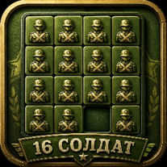
Демонстрация разработанного приложения
« Шестнадцать солдат»

Slide 16
Область применения программы
Программу можно использовать в трёх направлениях:
в обучении – чтобы показывать обучающим, как работают игровые алгоритмы;
для любителей настольных игр – как удобный способ играть на компьютере или телефоне;
для разработчиков – как готовый пример реализации игровой логики и структур данных.
Это полезно для студентов, так как разработка требует решения сложных задач: хранение данных о нестандартном поле, алгоритмы проверки ходов, создание интерфейса.

Slide 17
Итоги работы
Архитектура: создана понятная структура программы, где графический интерфейс отделен от игровой логики. Поле реализовано в виде сети из 37 точек (графа) и матрицы смежности, благодаря чему программа всегда точно определяет положение фишек.
Реализация: на языке C# полностью написаны все правила игры. Программа автоматически контролирует ходы игроков, выполняет механику прыжков, удаляет захваченные фигуры и следит за соблюдением правила обязательного взятия (huff).
Качество: стабильность приложения подтверждена проверкой на различных игровых сценариях. Программа работает без сбоев, корректно обрабатывает любые действия пользователей и безошибочно определяет финал партии.
Практическая значимость: разработан готовый симулятор для полноценной игры двух участников. Продукт способствует развитию стратегического мышления, а также может использоваться в учебном процессе как наглядный пример применения алгоритмов на графах.

Slide 18
Спасибо за внимание!

